Slide 1
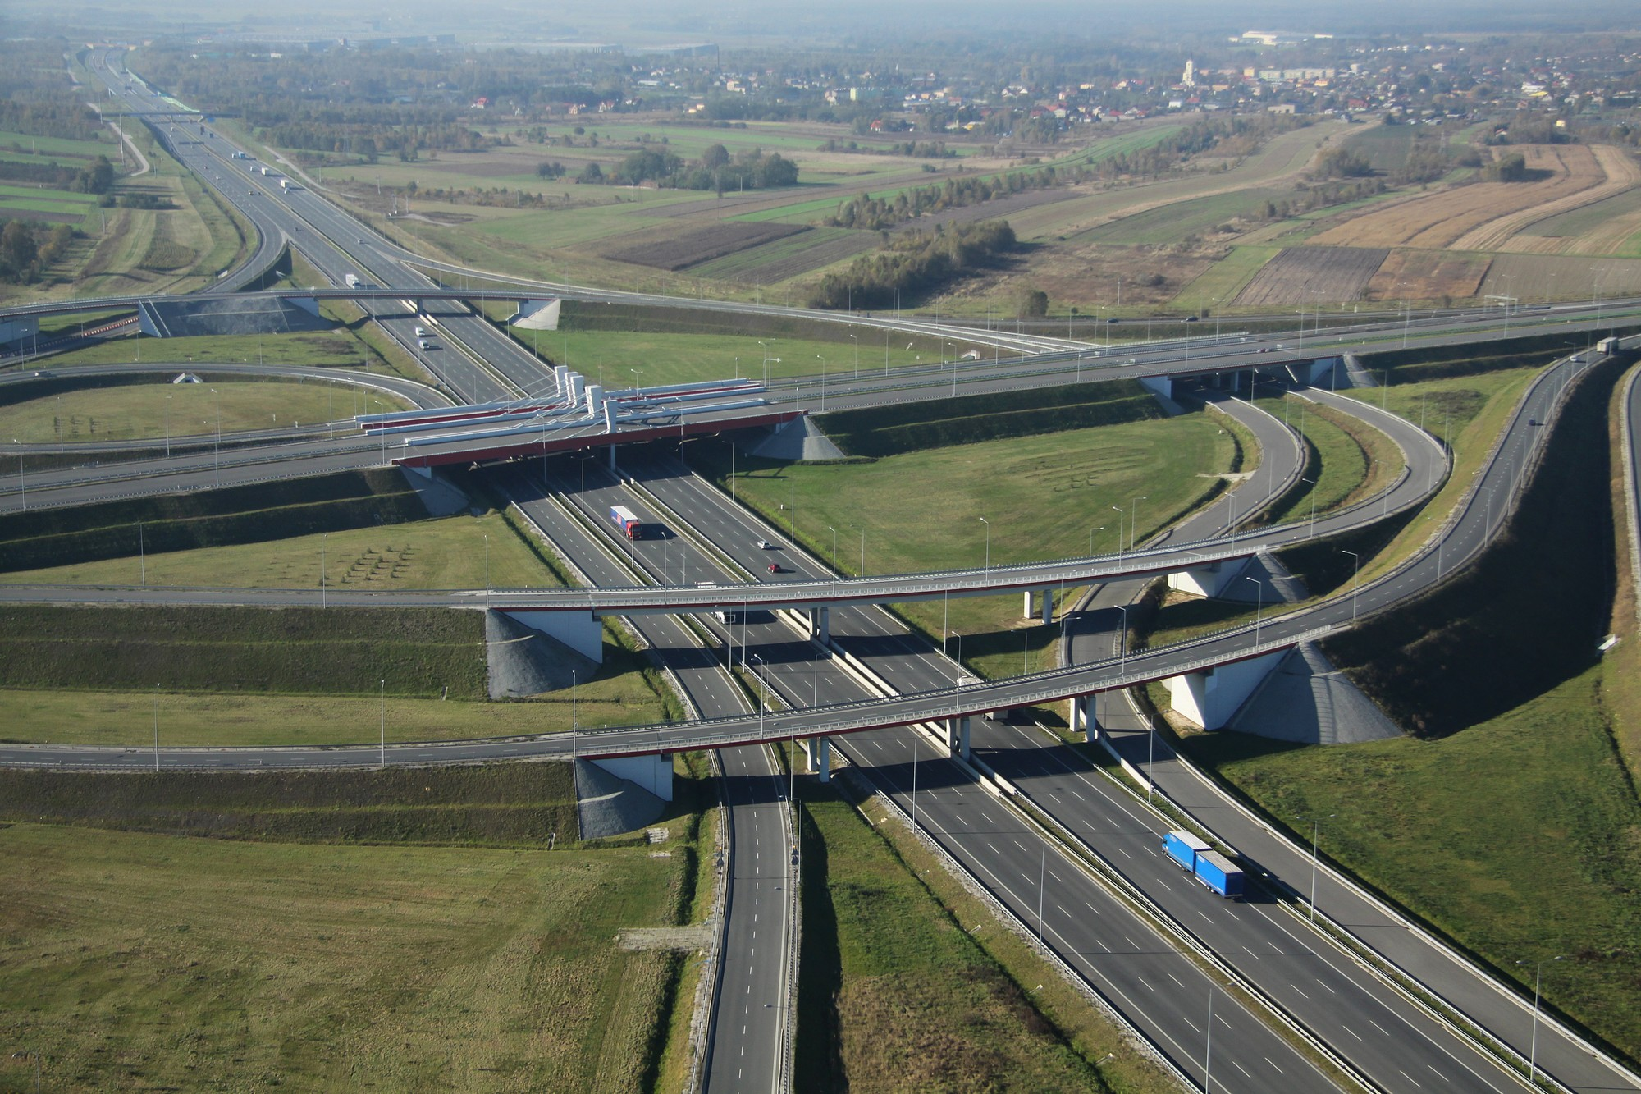


Wykonanie dokumentacji projektowej do etapu Koncepcji Programowej dla przełożenie drogi krajowej nr 73 umożliwiające połączenie autostrady A-4 (węzeł „Tarnów-Północ”) z drogą krajową nr 94 (węzeł „Lwowska”).
KONSULTACJE SPOŁECZNE
Zamawiający:
Jednostka projektowa:
Generalna Dyrekcja
Dróg Krajowych i Autostrad
Oddział w Warszawie
Ayesa Ingenieria y Arquitectura S.A. Spółka Akcyjna Oddział w Polsce
ul. Szyb Walenty 26A
41-700 Ruda Śląska
Kraków/Ruda Śląska, 07.05.2020r.

Slide 2
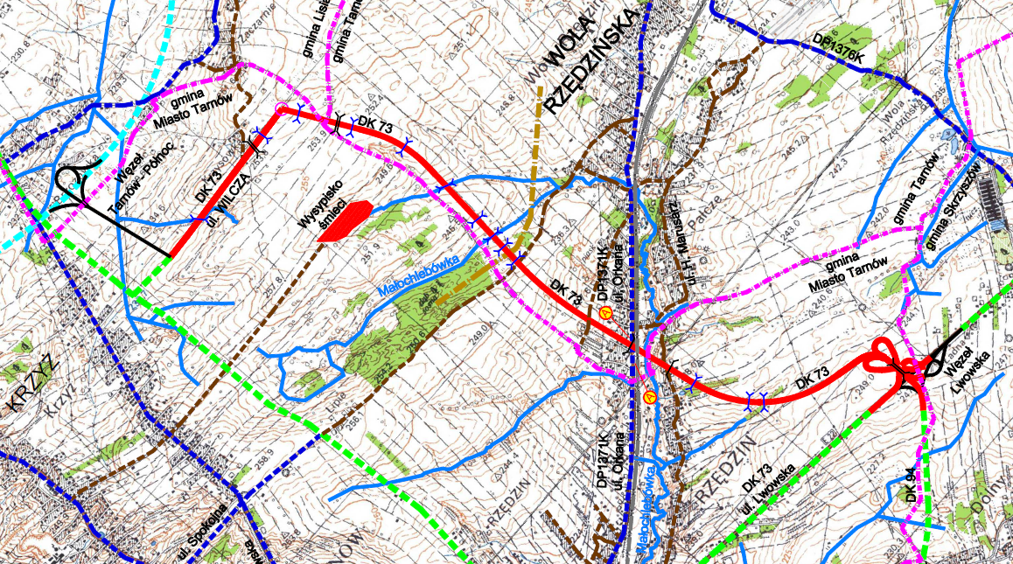
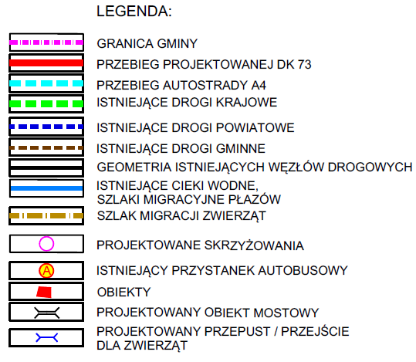
LOKALIZACJA INWESTYCJI

Slide 3
  PODSTAWOWE PARAMETRY TECHNICZNE PROJEKTOWANYCH DRÓG
Droga krajowa nr 73:
Kategoria drogi: krajowa,
Klasa techniczna drogi: GP,
Przekrój: dwujezdniowy,
Ilość pasów ruchu/ilość jezdni 2/2,
Szerokość pasów ruchu: 3,5 m,
Szerokość jezdni: 8,0 m
Szerokość poboczy: 1,5 m,
Prędkość projektowa 80 km/h,
Prędkość miarodajna 100 km/h,
Kategoria obciążenia ruchem KR6,
Obciążenie nawierzchni 115 kN/oś,
Drogi gminne:
Kategoria drogi: wewnętrzna /gminna,
Klasa techniczna drogi: L,
Przekrój: jednojezdniowy,
Ilość pasów ruchu/ilość jezdni 2/1,
Szerokość jezdni: 3,5 m
Szerokość poboczy: 0,75 m,
Prędkość projektowa 30 km/h
Kategoria obciążenia ruchem KR2,
Obciążenie nawierzchni 100 kN/oś,
Dodatkowe jezdnie:
Klasa techniczna drogi: D,
Przekrój: jednojezdniowy
Ilość pasów ruchu/ilość jezdni 1/1,
Szerokość jezdni: 3,5 m (do 6,0)
Szerokość pasów ruchu: 3,5 m,
Szerokość poboczy: 0,75 m,
Prędkość projektowa 30 km/h
Kategoria obciążenia ruchem KR1,
Obciążenie nawierzchni 80 kN/oś,

Slide 4
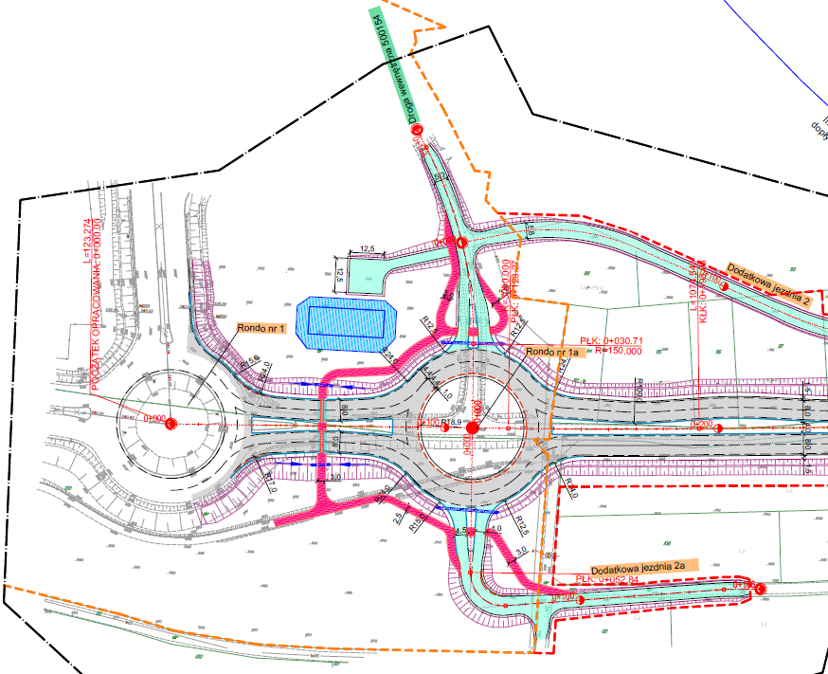
Wariant I – Lokalizacja nr 1 – km 0+000 ul. Wilcza

Slide 5
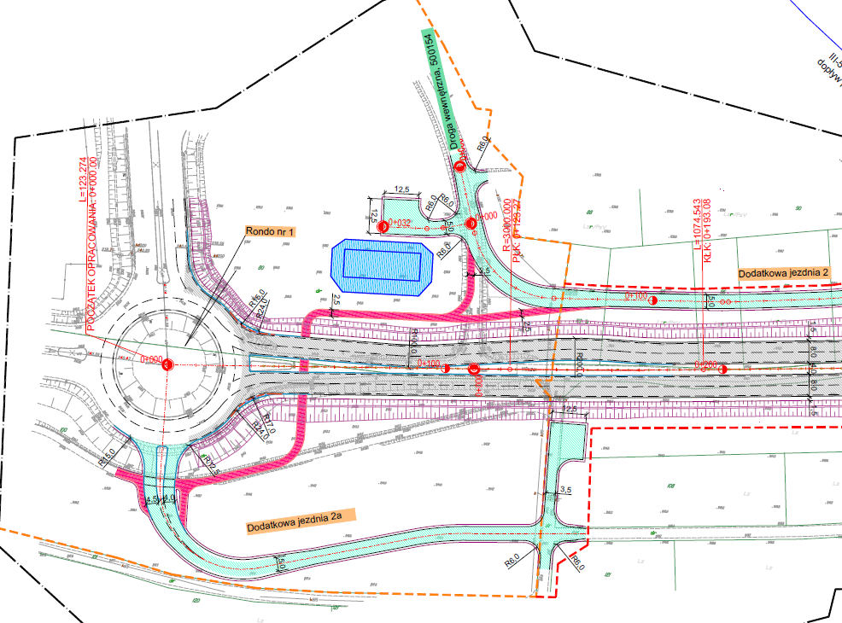
Wariant II – Lokalizacja nr 1 – km 0+000 ul. Wilcza

Slide 6
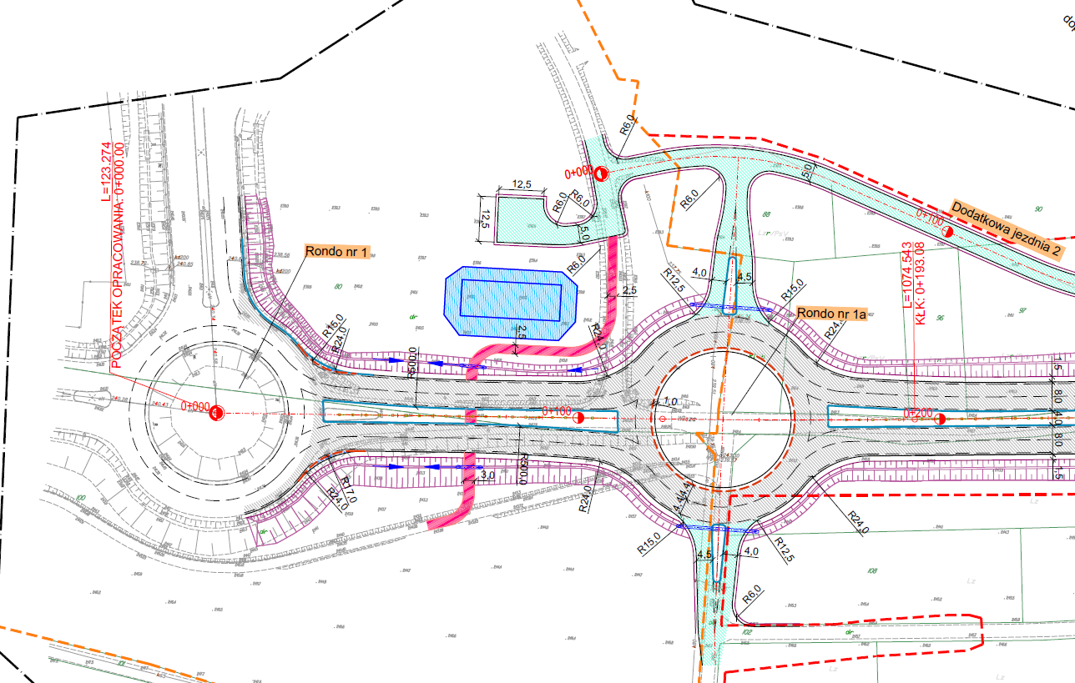
Wariant III – Lokalizacja nr 1 – km 0+000 ul. Wilcza

Slide 7
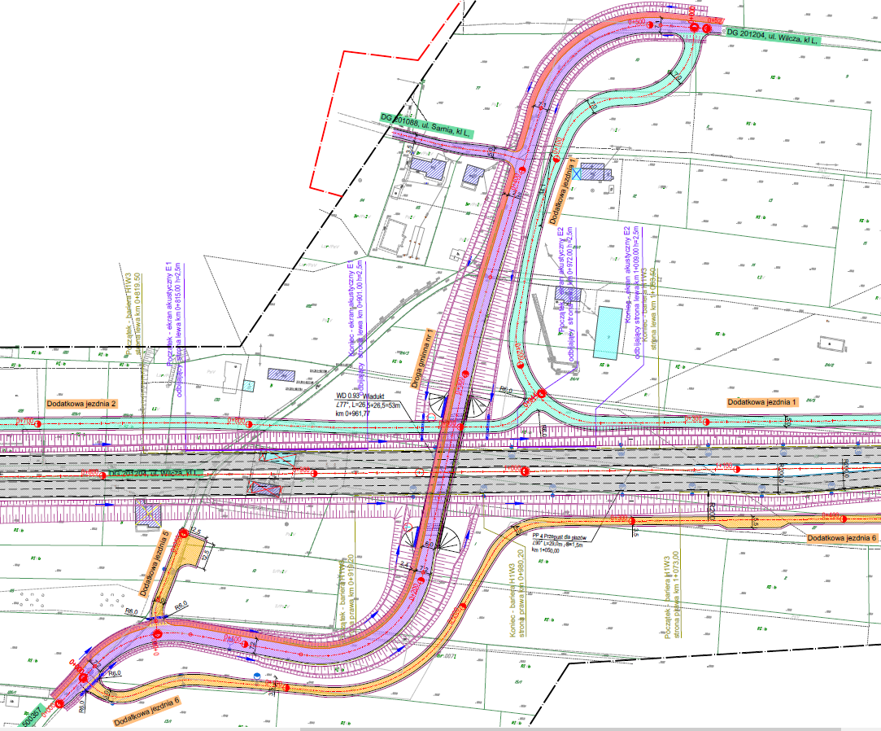
Wariant I – Lokalizacja nr 2 – km 0+970 ul. Wilcza

Slide 8
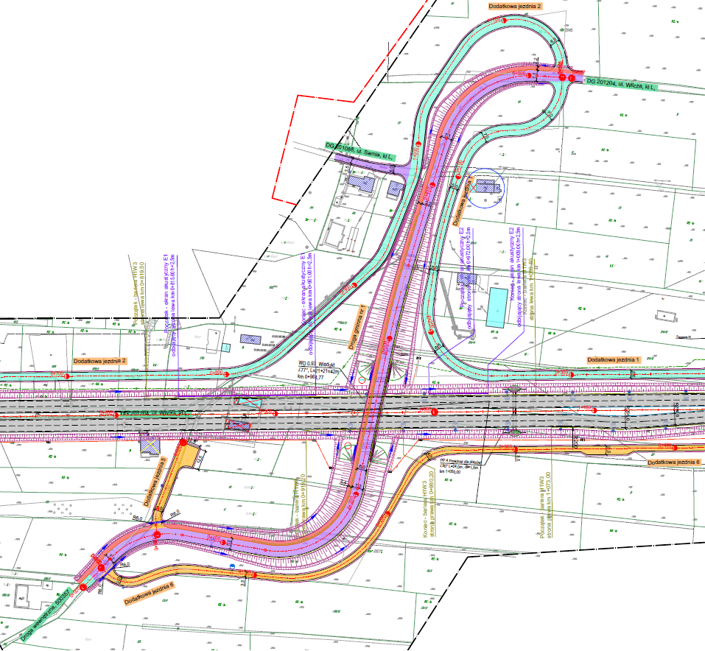
Wariant II – Lokalizacja nr 2 – km 0+970 ul. Wilcza

Slide 9
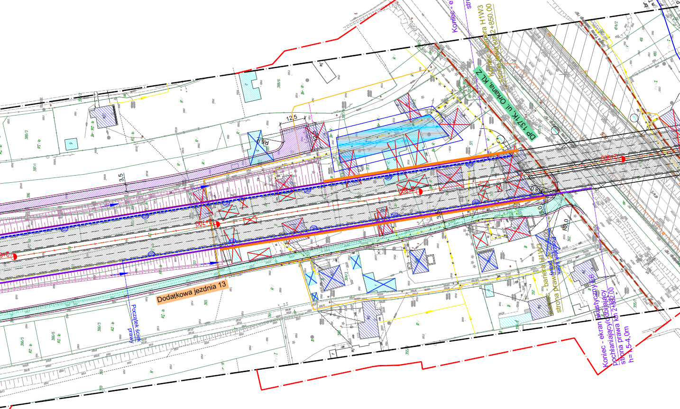
Wariant I – Lokalizacja nr 3 – km 2+800

Slide 10
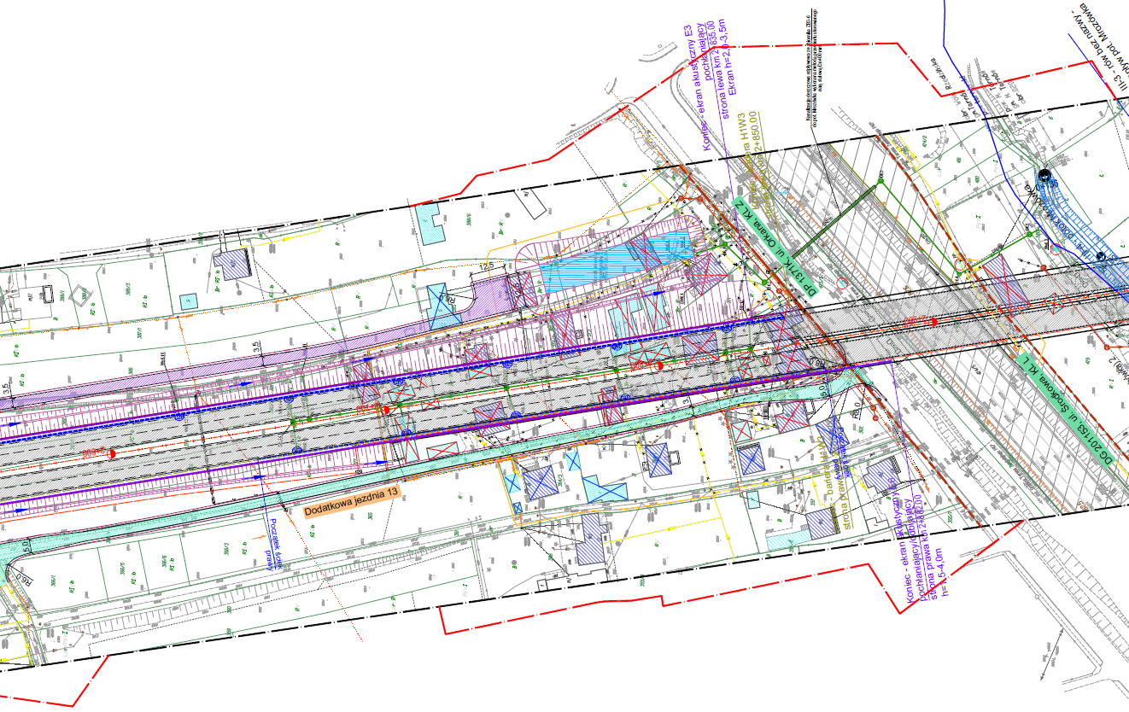
Wariant II – Lokalizacja nr 3 – km 2+800

Slide 11
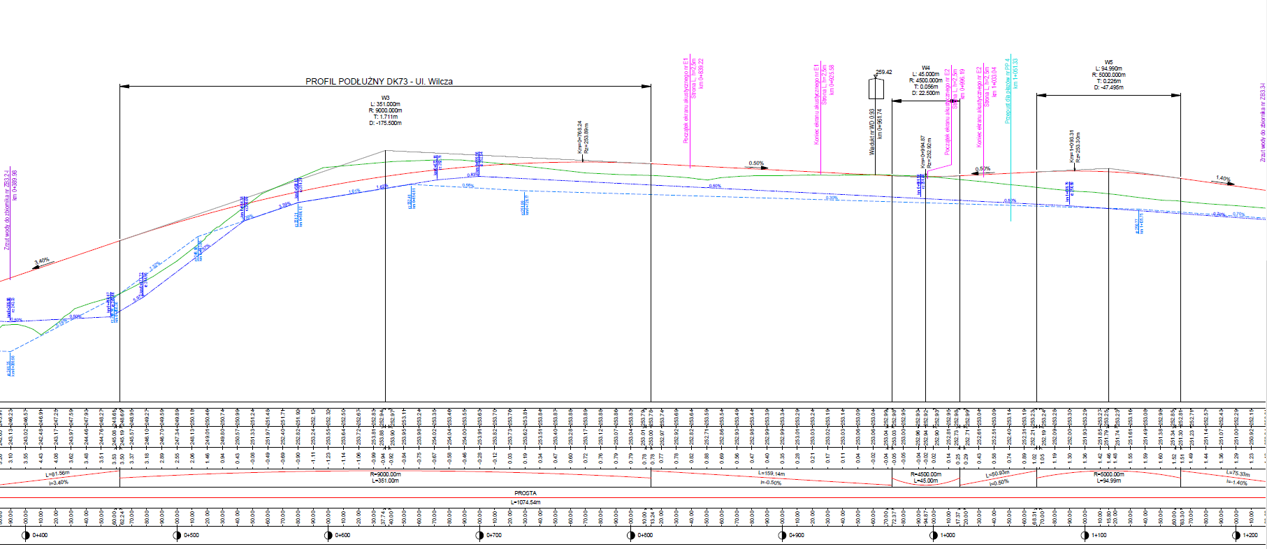
Profil podłużny Wariant I – ul. Wilcza km 0+400 – 1+200

Slide 12
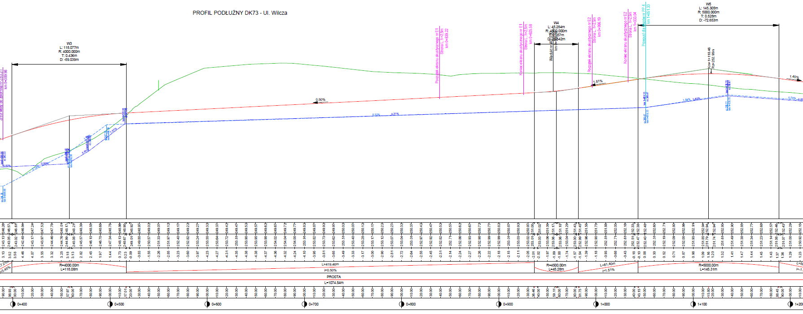
Profil podłużny Wariant II – ul. Wilcza km 0+400 – 1+200

Slide 13
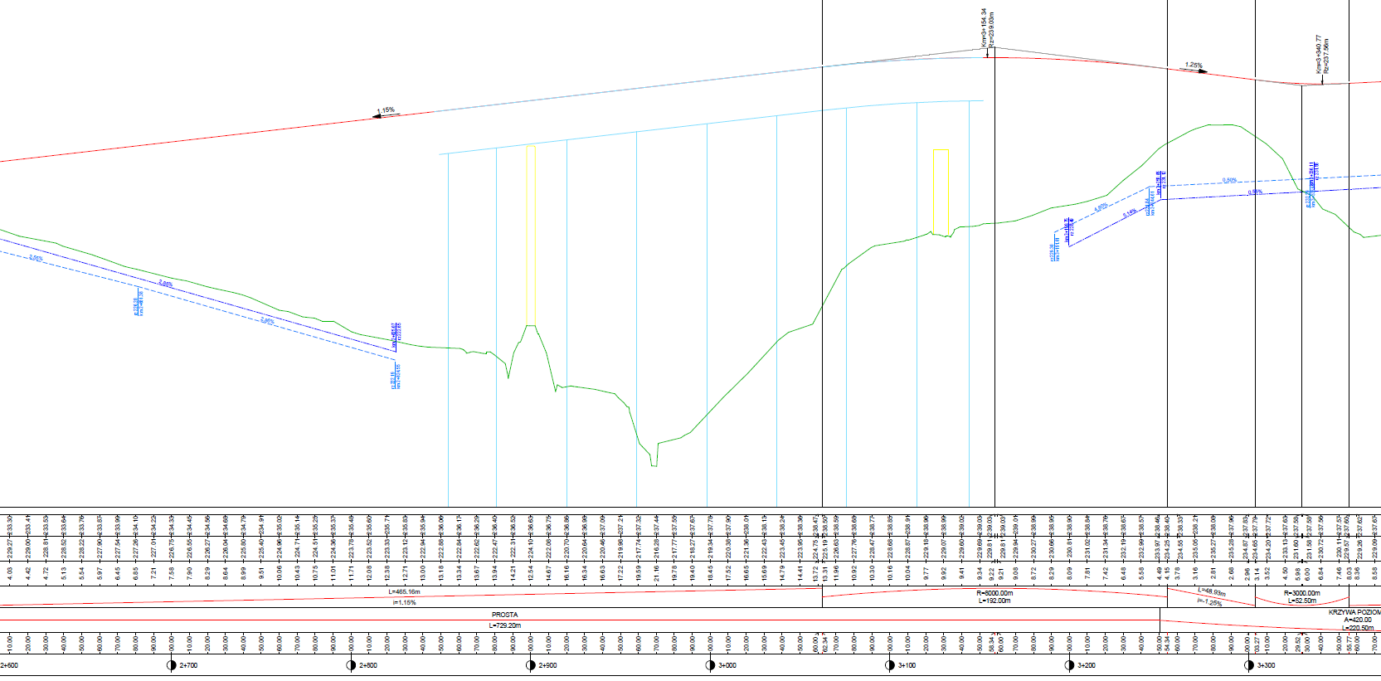
Profil podłużny w rejonie linii kolejowej km 3+000

Slide 14
DZIĘKUJĘ ZA UWAGĘ

